Slide 1

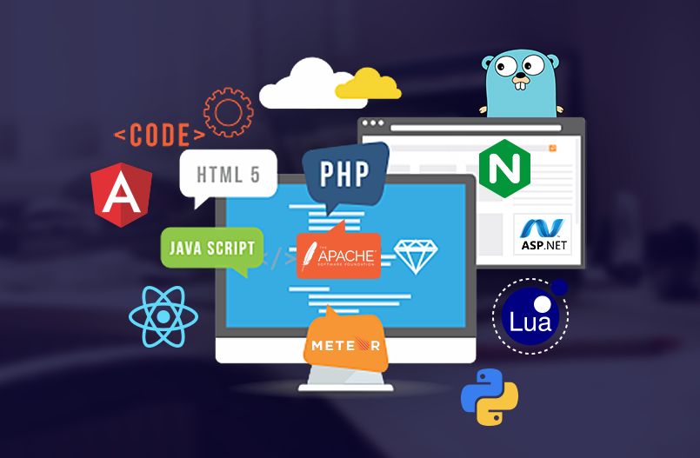



BUILD WEB APPLICATION FROM SCRATCH by
FAKULTAS ILMU KOMPUTER
UNIVERSITAS SRIWIJAYA
UNSRI MENGAJAR 2021
Aditya Dharmawan Saputra
WEB DEVELOPER
@adityadees
BAB IV : Folder Structure
LARAVEL – BOOTSTRAP - MYSQL

Slide 2

Folder Structure
Secara default, terdapat 10 folder dalam framework laravel, yaitu :
App
Bootstrap
Config
Database
Public
Resources
Routes
Storage
Tests
Vendor

Slide 3


App
Folder ini merupakan folder yang bisa dibilang paling inti dalam Laravel, karena hampir seluruh skrip aplikasi dibuat akan ditaruh didalam folder ini.
Secara default, hanya ada lima sub folder di dalam folder app yaitu console, exceptions, http, models, providers. Namun sebenarnya ada beberapa folder yang tidak tampil, dan folder tersebut akan ada saat menjalankan perintah artisan.
Untuk folder Http memiliki 3 buah sub folder lagi yaitu : Controllers dan Middleware, dimana masing – masing folder tersebut memiliki peran inti yang cukup banyak manfaatnya.

Slide 4
App
Folder Console merupakan folder yang berisikan tentang perintah artisan.
Folder Exceptions merupakan folder yang berisi exception handler.
Folder Http merupakan folder yang berfungsi untuk menyimpan seluruh file-file yang berkaitan dengan proses request dan response Http.
Controllers: Direktori ini digunakan untuk menyimpan seluruh class Controller
Middleware: Direktori ini digunakan untuk menyimpan seluruh class yang berhubungan dengan middleware PHP. Secara umum middleware adalah sebuah class yang akan dieksekusi sebelum HTTP request yang masuk diberikan kepada Controller. Tujuan dari class Middleware adalah untuk melakukan filter seperti misalnya menolak akses dari user yang belum login.
Folder Models merupakan folder yang berisi model database yang memiliki peran dalam manajemen query database.
Folder Providers merupakan folder yang berisi semua services.

Slide 5

Bootstrap
Folder Ini merupakan folder yang berisi file app.php yang mengendalikan framework dan file autoload.php untuk mengkonfigurasi autoloading serta folder yang berisi folder dan file cache yang berguna untuk meningkatkan kecepatan aplikasi.

Slide 6
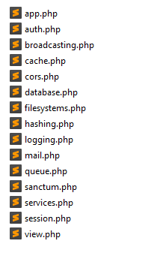
Config
Folder config merupakan folder yang berisi file-file konfigurasi. Untuk setiap file yang ada dala folder config memiliki fungsi yang berbeda – beda.

Slide 7

Database
Folder direktori database dibagi menjadi 3, yaitu: factories, migrations, dan seders.
Database/Factories Membuat data-data fake atau dummy. Data dummy biasa digunakan saat mengembangkan aplikasi tahap awal dengan Laravel.
Database/Migrations Digunakan untuk mengelola aneka tabel di dataase, mulai dari membuat tabel, mengedit tabel menambah kolom, menghapus kolom, menambah tabel, hingga menghapus tabel tu sendiri.
Database/Seeds Sub folder database/seeds memuat aneka seeder database untuk proses input data awal (inisialisasi data) di tabel database menggunakan Laravel.

Slide 8
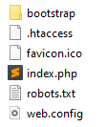
Public
Pada dasarnya laravel memisahkan antara folder public dan private. Folder public adalah folder yang dimana seluruh resource aplikasi dapat diakses melalui web browser seperti misalnya gambar, javascript dan css. Sedangkan folder private sendiri berisikan seluruh kode PHP yang telah dibuat ataupun yang merupakan bawaan dari framwork laravel itu sendiri.
Folder public ini dapat digunakan untuk menyimpan file asset serperti css, js , image, dan sebagainya.

Slide 9

Resources
Di dalam folder resources terdapat empat buah sub folder yaitu, css, js, lang, dan views.
css : untuk menyimpan seluruh file css yang belum di kompilasi
js : untuk menyimpan seluruh file js yang belum di kompilasi
lang : untuk menambahkan multi Bahasa
Views :Ini adalah sub folder resources yang paling penting atau krusial. Folder view inilah yang merupakan bagian dari MVC (Model View Controller). Semua file yang di buat di Laravel, seperti template blade dan file HTML dapat dilihat memakai sub folder view.

Slide 10

Routes
Routes berfungsi untuk mengatur lalu lintas file berdasarkan request dari pengguna. Terdapat empat buah file secara default yaitu api, channels, console dan web.
Hal yang perlu diperhatikan adalah file web.php. Nantinya semua daftar router yang ada pada aplikasi akan ditempatkan pada file web.php.

Slide 11

Storage
Storage merupakan folder yang berisi file file yang dibuat oleh framework dan memiliki tiga buah sub folder yaitu app, framework dan logs.
Folder app digunakan untuk menyimpan file yang dibuat oleh aplikasi
Folder framework digunakan untuk menyimpan file yang dibuat oleh framework.
Folder logs digunakan untuk menyimpan file logs

Slide 12
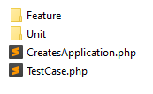
Test
Secara default laravel sudah menyediakan library-library yang dibutuhkan untuk dapat melakukan unit testing seperti PHPUnit dan Mockery. Folder Test berfungsi untuk menyimpan seluruh file test yang dibuat untuk kemudian dijalankan oleh PHPUnit.

Slide 13
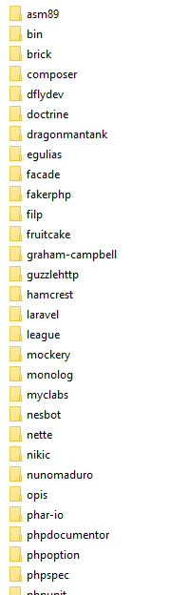
Vendor
Folder vendor berisi semua file dependency dari composer. Ketika menjalankan perintah composer maka, secara otomatis file – file dependency tersebut akan terdownload dan tersimpan kedalam folder vendor

Slide 14
Thank You

